Slide 1
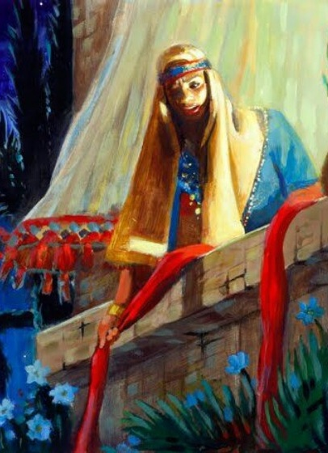
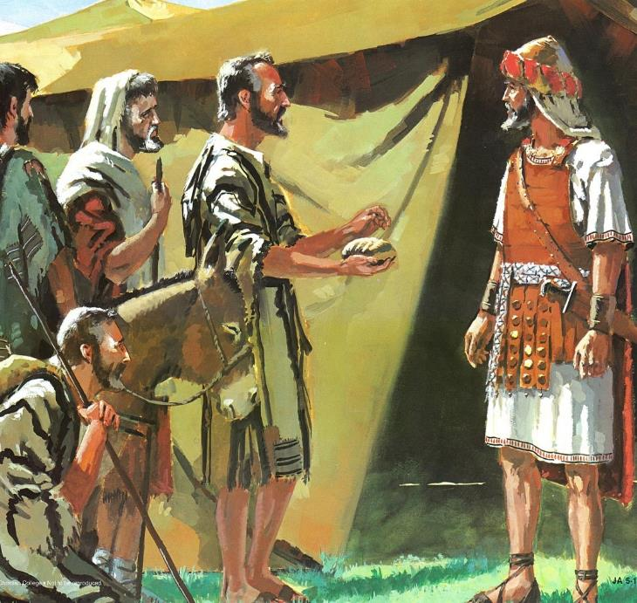
令人惊讶的
恩典
二零二五年十月十一日，第二课

Slide 2
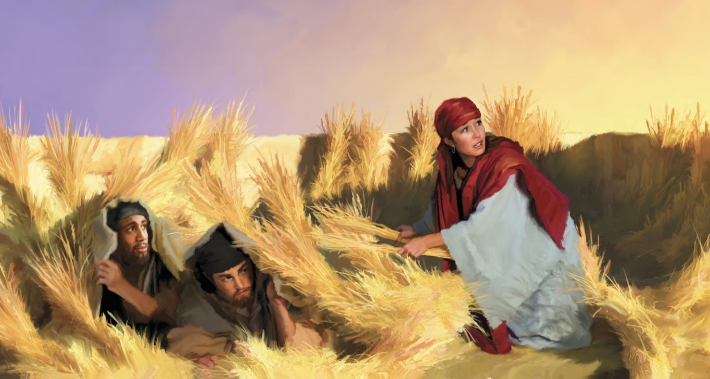
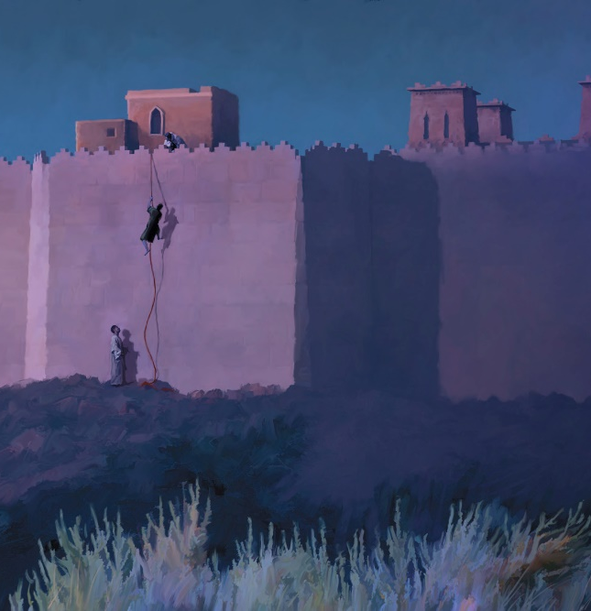
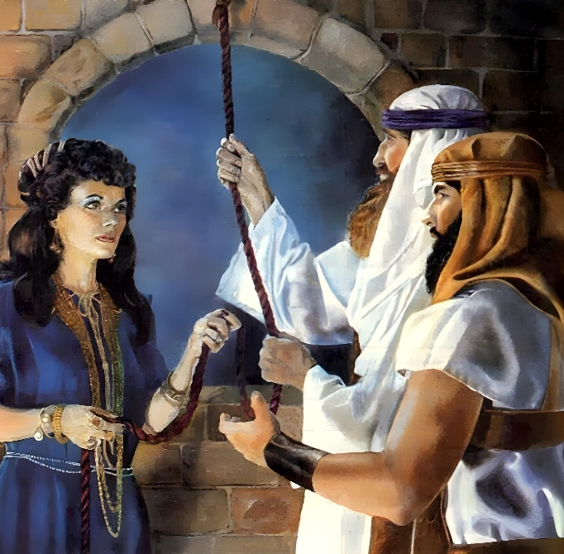
“妓女喇合因着信，曾和和平平地接待探子，就不与那些不顺从的人一同灭亡。”
(希伯来书 11:31 )

Slide 3

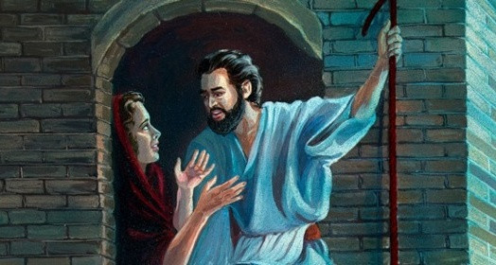
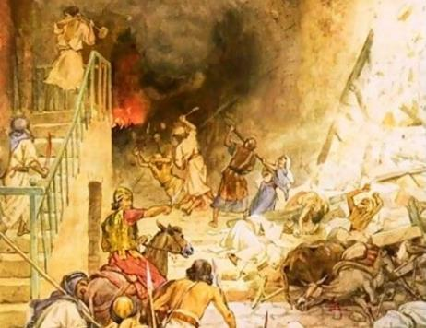



迦南人已经超越了恩典的界限。因此，对以色列人的命令是：进去，把他们全部杀掉，夺取他们的财产。
然而，迦南仍有一些还没有跨越这些界限的人。所有愿意接受神想要向他们施予的恩典的人都得救免于毁灭。
给以色列人的恩典 ( 约书亚记 2:1, 22-24):
第二次的机会
给喇合的恩典 ( 约书亚记 2:2-21):
芥菜种一般的信心
圣约延伸到喇合身上
给基遍人的恩典 (约书亚记 9):
欺骗人的使团
祝福与诅咒

Slide 4
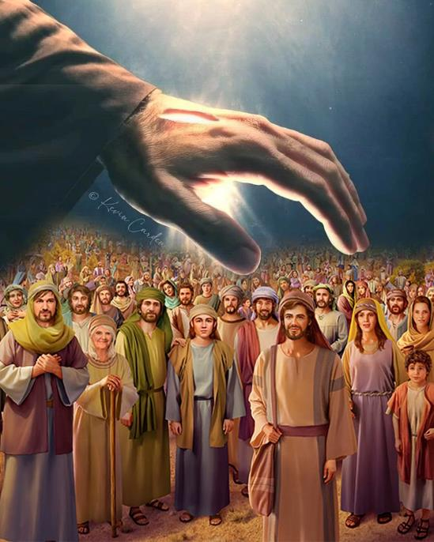
给以色列百姓
的
恩典
(约书亚记 2:1, 22-24)

Slide 5


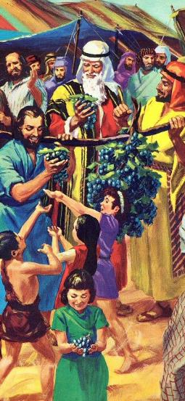
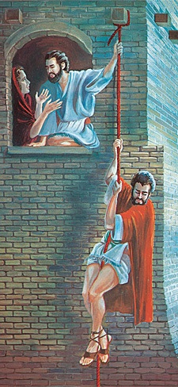
第二次机会
“当下，嫩的儿子约书亚从什亭暗暗打发两个人作探子，吩咐说：“你们去窥探那
地和耶利哥。”非二人去了，来到一个妓女名叫喇合的家里，就在那里躺卧。’ ” ( 约书亚记 2:1前段)
摩西派探子去迦南地视察，百姓不肯进去。四十年后，又派出了新的探子，结果就不一样了。
探子被派出
公然地 (12 个探子)
秘密地（两名探子)
探子的表现
四十天探察
躲藏了三天
探子的报告
他们使人们气馁
他们鼓励约书亚
尽管新一代在巴兰的试探面前惨败，但上帝给了他们第二次机会（民数记 25：1-3,31：16; 约书亚记 2：1)。
这一次没有葡萄串，没有土地上的果实。只有一个信心的故事（喇合的故事），它鼓励以色列人去拥有那应许之地。

Slide 6
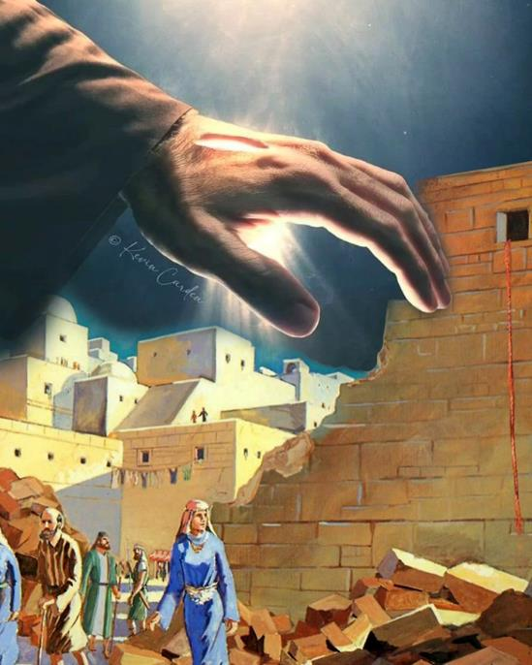
给喇合的恩典
(约书亚记 2:2-21)

Slide 7

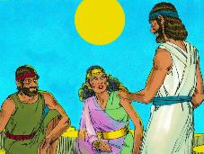
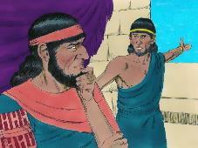
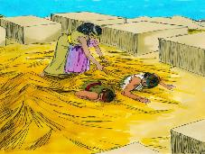
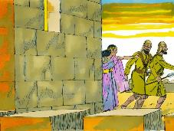
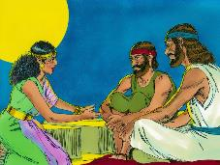
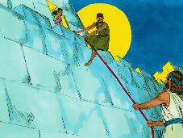
芥菜种般的信心
“妓女喇合因着信，曾和和平平地接待探子，就不与那些不顺从的人一同灭亡。”
(希伯来书 11:31)
喇合的信心是基于什么（约书亚记 2：9-11)?
请注意，喇合谈到了每个人都知道的事件，例如渡过红海。但是，当其他人都畏惧希伯来人的上帝时，她却选择投身在这位上帝的羽翼之下避难（约书亚记 2：12-13)。
如果她信靠上帝，那么为什么她会用谎言来帮助这些探子呢?
她刚刚起步的信仰并不意味着对上帝的旨意有完全的理解。她尽她最大努力去帮助这些探子，并挽救她和家人的生命。对于上帝的知识会在以后的日子渐渐出现。
圣经赞扬她所做的决定; 因为她对上帝行事方式的理解; 以及她用具体行动来支持她所说的话的做法（雅各书 2：25)。
喇合是一个例子，说明任何降服于上帝的耶利哥居民可以有的结果。

Slide 8

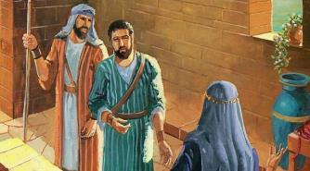
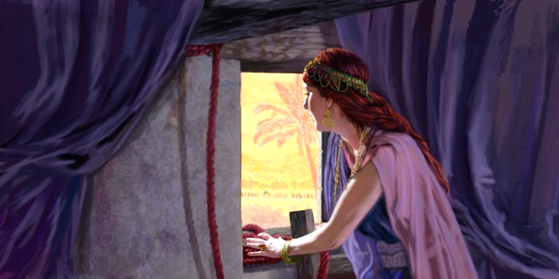
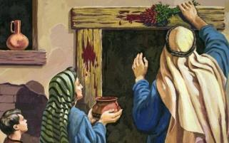
圣约延伸到喇合
“凡出了你家门往街上去的，他的血必归到自己的头上，与我们无干了。凡在你家里的，若有人下手害他，流他血的罪就归到我们的头上。” ( 约书亚记 2:19 )
以色列人在
逾越节
他们必须用血涂在门楣上（出埃及记 12：7)
如果他们离开家，他们就会死 （出埃及记 12：13)
耶利哥的喇合
他必须在窗户上放一根红绳子 （约书亚记 2：18)
如果她离开家，她就会死 （约书亚记 2：19)
喇合的逻辑是无可争辩的：我行了仁慈，拯救了你; 现在你要仁慈行事，拯救我和我的亲人（约书亚记 2：12-13）。
虽然她没有意识到这一点，但喇合要求以色列人对待她和家人，就像上帝自己对以色列人所有的行动一样，即以仁慈对待（申 7：12)。
探子们要求喇合满足他们在埃及逃脱死亡时所满足的相同条件。 这样，她就被纳入了上帝与以色列家的盟约之中。

Slide 9
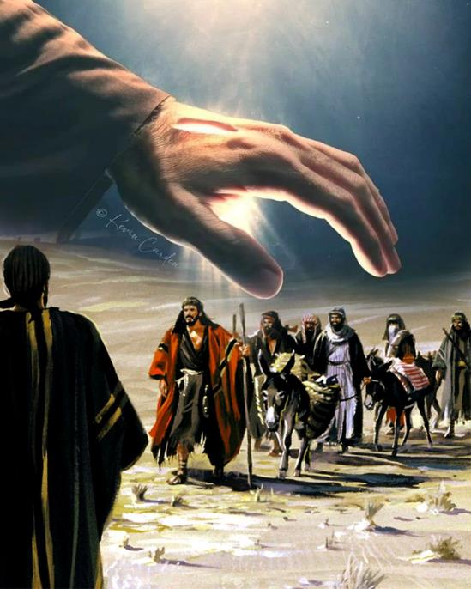
给基遍人的恩典
(约书亚记 第九章)

Slide 10


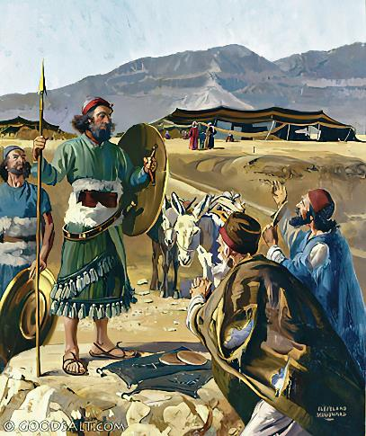
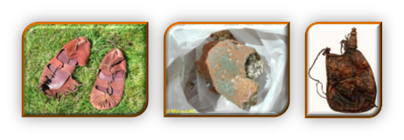
欺骗人的使团
“他们到吉甲营中见约书亚，对他和以色列人说：“我们是从远方来的，现在求你
与我们立约。’ ” ( 约书亚记 9:6)
注意喇合和基遍人之间的异同:
信心的元素 | 喇合 | 基遍人
基础 | 听见 (2:10) | 听见 (9:3)
方法 | 说谎 (2:4-5) | 说谎 (9:4)
目标 | 扩展 (2:13) | 扩展 (9:24)
即时的结果 | 得拯救 (6:23) | 得拯救 (9:26)
长期的效果 | 完全成为国民 (6:25) | 奴役 (9:27)
喇合随机撒谎，放走了探子。然而，基遍人却是故意撒谎，一心想欺骗，用诡计（见创世记3：1上）。此外，以色列的领袖们因没有征求上帝的意见而失败了（约书亚记 9：14)。
这使他们陷入两难境地：消灭基遍人，还是信守他们的誓言（约书亚记 9：18)。

Slide 11

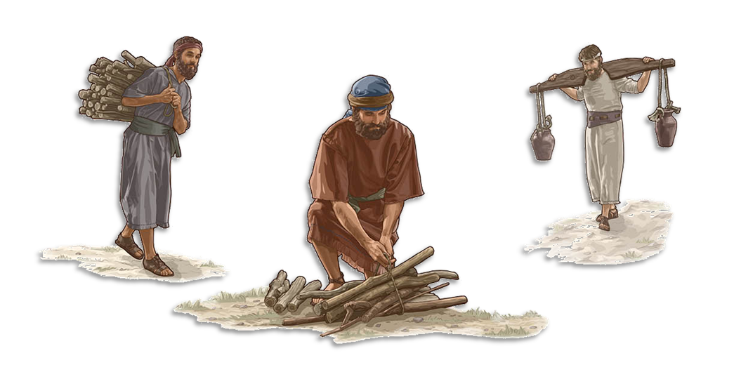
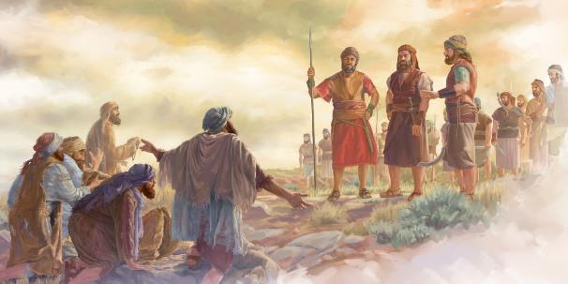
祝福与诅咒
“现在你们是被咒诅的！你们中间的人必断不了作奴仆，为我 神的殿作劈柴挑
水的人。” ( 约书亚记 9:23 )
饶恕基遍人的性命就是违背了上帝的直接命令（申命记 7：1-2）。违背对他们起的誓言也被认为是一种罪（书亚记 9：19;诗篇 15：4b）。那么这个困境是如何得到解决的?
他们的生命得以幸免，但却被置于咒诅之下（约书亚记9：20-23）。这诅咒是他们要代代相传的作以色列的奴隶。这使他们与上帝的子民建立了密切的关系，他们从此就未与上帝的子民分离过（尼希米记 7：6,25)。
此外，作为上帝家的挑水和劈柴之奴，他们经常与上帝接触。靠着上帝的恩典，咒诅变成了祝福。 “我断不喜悦恶人死亡，惟喜悦恶人转离所行的道而活 ”（以西结书 33：11 )。

Slide 12

“以色列民要占领上帝所赐给他们的全部土地。那些不肯敬拜侍奉真神的民族要被赶出去。但上帝的旨意是要借着以色列人彰显祂的品德，借此吸引世人归向祂。福音的邀请必须传给全世界。【。。。】凡像迦南人喇合和摩押人路得那样离开偶像，转向真神的人，都可以与祂的选民联合。”
怀爱伦（基督比喻实训，第二十三章，原文290面）

